Slide 2
Câmara Técnica Assessora para a Gestão da Família de Classificações Internacionais CTA BR-FIC
Implicações do termo “Old Age para a população idosa
Cristina Hoffmann
Assessora da Coordenação de Saúde da Pessoa Idosa
COSAPI/CGCIVI/DAPES/SAPS/MS
08.09.2021

Slide 3
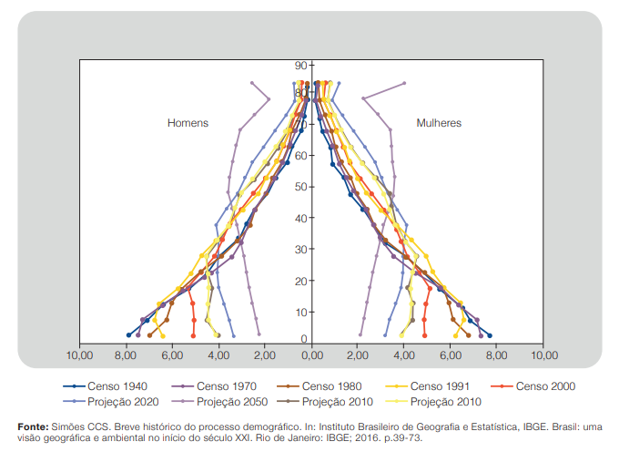
Estrutura relativa da população do Brasil por sexo e idade – 1940/2050

Slide 4
Reflexões iniciais:
Velhice entendida como uma etapa do curso de vida
A qualidade de vida das pessoas idosas esta diretamente relacionada com a sua autonomia e sua independência
Conceitos de envelhecimento ativo, envelhecimento saudável, capacidade funcional ( OMS), norteiam nossas ações
A idade não é e não pode ser o único critério para se entender o envelhecimento
Modelo de atenção vigente– pautado nas questões agudas X modelo de atenção pautado no cuidado
Desafios: Compreender as especificidades das pessoas idosas, superar estigma e preconceito

Slide 5
CLASSIFICAÇÃO INTERNACIONAL DE DOENÇAS - CID
Classificação Estatística Internacional de Doenças e Problemas Relacionados com a Saúde CID - com a finalidade de estabelecer “classificação e codificação das doenças e uma ampla variedade de sinais, sintomas, achados anormais, denúncias, circunstâncias sociais e causas externas de danos e/ou doença”.
É publicada regularmente pela OMS, sendo utilizada globalmente para estatísticas e estudos de morbidade e de mortalidade, sistemas de reembolso por seguradoras de saúde e de decisões para elaboração e aprimoramento de políticas, programas e ações, incluindo a alocação de recursos.

Slide 6
Importante para a análise de informações para fins clínicos, de pesquisa para o planejamento de ações e comparações entre países;
Inovação da inclusão, nesta versão da Seção Complementar para Avaliação de Funcionamento ( Seção V) , de instrumentos baseados na CIF.

Slide 7
CLASSIFICAÇÃO INTERNACIONAL DE DOENÇAS – CID -10
Heterogeneidade do envelhecimento
Duas pessoas com a mesma doença podem ter níveis diferentes de funcionamento, e duas pessoas com o mesmo nível de funcionamento não têm necessariamente a mesma condição de saúde.

Slide 8
CLASSIFICAÇÃO INTERNACIONAL DE DOENÇAS – CID -11
A CID-11 traz a substituição do código R54 (senilidade) pelo código MG2A (“old age” ou velhice) o seu “Capítulo 21 , que fala dos Sintomas , signos e descobertas clínicas anormais não classificadas em outra parte”.
Iniciativa da OMS em destacar o envelhecimento é justificada pela transição demográfica e epidemiológica percebida em todos os países.
A inserção do Código – Velhice associa à doença, pois pergunta-se:
é sinal de que?
É sintoma de que?
Qual descoberta anormal não identificada?
Do que estamos falando?
A Associação por parte de profissionais e sociedade em geral do código MG2A à doença é realizada, isto é um FATO
Reflete-se nos diferentes movimentos nacionais e internacionais

Slide 9
CID 10 | CID 11
R 54 - Senilidade Conceito: Velhice / senescência sem menção de psicose Senil: astenia e debilidade Exclui: psicose senil (F03) Incluído no capítulo XVIII | MG2A - Velhice Conceito: Velhice sem menção de psicose Senescência sem menção de psicose Debilidade senil Exclui: Demência senil (6D80-6D8Z) Incluído no capítulo 21 (equivalente ao 18 da CID X)

Slide 10
CLASSIFICAÇÃO INTERNACIONAL DE DOENÇAS – CID -11
A senescência ou senectude é o resultado da somatória das alterações orgânicas, funcionais e psicológicas próprias do envelhecimento normal. Assim, o termo “senescência sem psicose” aparece de forma equivocada.
A senilidade é caracterizada pelas modificações determinadas por afecções que frequentemente acometem a pessoa idosa. Não é sinônimo de senescência. Debilidade senil está mais associada à fragilidade.
VELHICE é um estágio da vida, coloca-la como sinal, sintoma ou achado clinico inespecífico é um ERRO CONCEITUAL. (World Psiq Association).

Slide 11
CLASSIFICAÇÃO INTERNACIONAL DE DOENÇAS – CID -11
A definição de velhice como condição de saúde baseada exclusivamente na idade é equivocada;
A heterogeneidade entre os idosos é a principal característica do processo de envelhecimento;
Idade a partir da qual o indivíduo é considerado idoso varia entre os países. (cursos de vida)
Fonte: (OFÍCIO CONJUNTO CONASS CONASEMS n º 017, 2021)

Slide 12
CLASSIFICAÇÃO INTERNACIONAL DE DOENÇAS – CID -11
Indução mesmo que não proposital, da compreensão de VELHICE como DOENÇA
Abre a possibilidade para que essa “doença” aumente nos próximos anos, porque a população brasileiro idosa tem crescido.
Inviabiliza a compreensão das dificuldades/especificidades de adoecimento e desfechos relacionados às pessoa idosa, não podemos abrir a possibilidade de que as pessoas não tenham o detalhamento sobre a sua causa de morte.
No Brasil, cerca de 3/4 das mortes ocorrem a partir dos 60 anos, por doenças cardiovasculares, oncológicas e neurológicas, entre outras. E se aumentarmos os registros/motivos atribuidos à velhice, corremos o riscos de faltar informação e investimento para o tratamento destas doenças
(FONTE: SBBG homepage 2021)

Slide 13
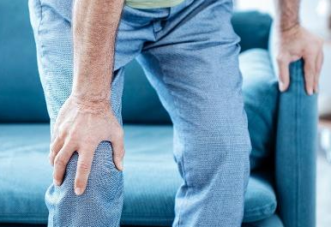
CLASSIFICAÇÃO INTERNACIONAL DE DOENÇAS – CID -11
A relação entre velhice (“old age”) e condição de saúde deve ser bem compreendida, a fim de se evitar o ageísmo e o crescimento de intervenções “anti-aging”.
Considerar incapacidade funcional no idoso como “normal da idade” e dificulta a adoção de intervenções capazes de melhorar sua condição de saúde.
Como calcular o poder indutor de que os profissionais considerem agravos e problemas de saúde como sendo normais do envelhecimento – dor, depressão, ansiedade etc . Tendo a chancela da OMS ( CID)

Slide 14
CLASSIFICAÇÃO INTERNACIONAL DE DOENÇAS – CID -11
A velhice é uma fase do curso da vida, na qual ocorre redução da reserva homeostática, ou capacidade intrínseca, associada ao aumento da vulnerabilidade do indivíduo às agressões do meio interno e/ou externo, e, consequentemente, maior risco de adoecimento e outros desfechos adversos, como o desenvolvimento de incapacidades funcionais, institucionalização, hospitalização e óbito.
Fonte: (OFÍCIO CONJUNTO CONASS CONASEMS n º 017, 2021)

Slide 15
IMPORTÂNCIA E INOVAÇÃO DA CID-11
Considerar a velhice como um sintoma favorecerá o preconceito e a discriminação por idade, em contradição aos documentos elaborados e divulgados pela própria OMS, como a Campanha Global de Combate ao Idadismo e a proposição da Década do Envelhecimento Saudável (2021 -2030).

Slide 16
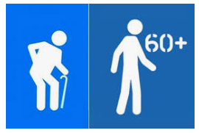
COMBATENDO A DISCRIMINAÇÃO ETÁRIA
Combater a discriminação etária exigirá a criação, e a incorporação no pensamento de todas as gerações, de uma nova compreensão de envelhecimento.
As principais ações incluem:
Realizar campanhas de comunicação para aumentar o conhecimento e a compreensão de envelhecimento entre os meios de comunicação, o público em geral, os tomadores de decisões políticas, os funcionários e os prestadores de serviços;
Promulgar legislações contra discriminação baseada na idade;
Garantir que uma visão equilibrada do envelhecimento seja apresentada nos meios de comunicação.
(OMS, 2015)

Slide 17
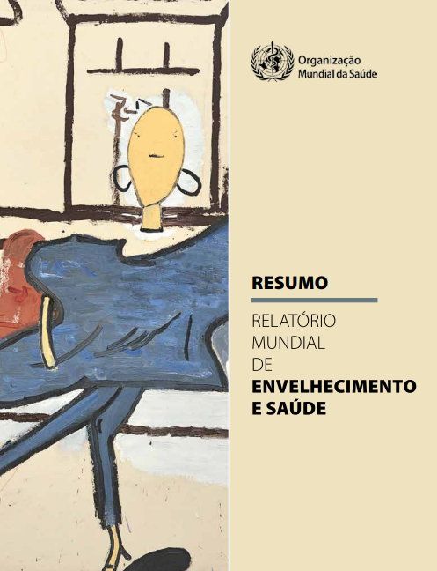
O envelhecimento saudável é definido como “o processo de desenvolvimento e manutenção da capacidade funcional que permite o bem-estar em idade avançada”.
A capacidade funcional, por sua vez, é definida como a interação entre os recursos físicos e mentais do próprio indivíduo (a capacidade intrínseca da pessoa) e os ambientes (físicos e sociais) em que este indivíduo está inserido, para a realização de atividades consideradas importantes para si e para sua sobrevivência.
O bem-estar é um conceito amplo que envolve os sentimentos de felicidade, satisfação e realização.
(OMS, 2015)

Slide 18
Normativas e Documentos Técnicos
Estratégia Global e Plano de Ação sobre Envelhecimento
e Saúde para o período de 2016 a 2020 (OMS)
POLÍTICA NACIONAL DO IDOSO
Lei Federal nº 8.842/1994
Agenda ONU 2030 Desenvolvimento Sustentável
(objetivo 3)
Estatuto do Idoso
Lei Federal nº 10.741/2003
Convenção Interamericana dos Direitos Humanos das Pessoas Idosas – OEA 2015
Portaria GM/MS nº 399/2006, Diretrizes do Pacto pela Saúde
POLÍTICA NACIONAL DE SAÚDE DA PESSOA IDOSA
Portaria de Consolidação GM/MS N° 2/2017; Anexo XI
Decreto nº 9.328/2018
EBAPI
Orientações técnicas para implementação de linha de cuidado para atenção integral à Saúde da pessoa idosa - 2018
Envelhecimento Ativo: uma Política de Saúde
(2005)
Diretrizes para o cuidado das pessoas idosas no SUS: proposta de modelo de atenção integral - 2014
Relatório Mundial de Envelhecimento e Saúde
(OMS 2015)

Slide 19
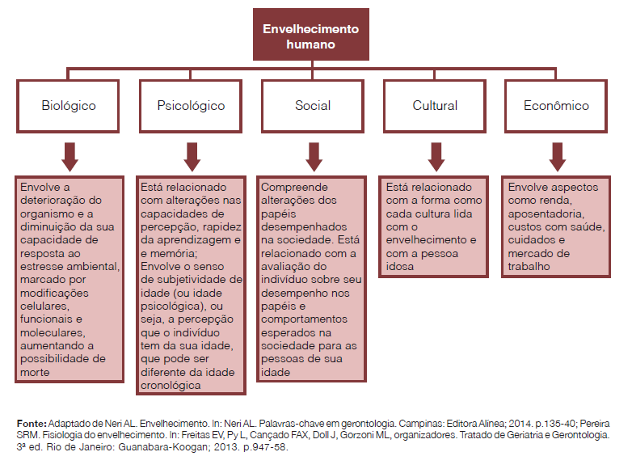

Slide 20
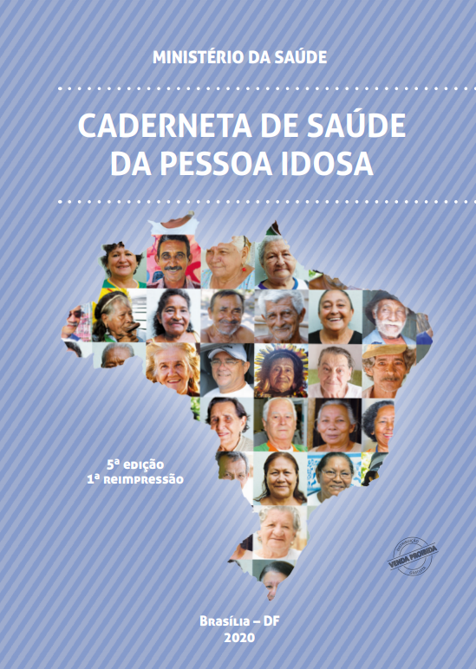
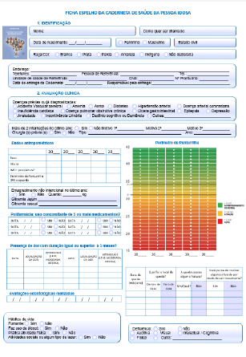
COORDENAÇÃO SAÚDE DA PESSOA IDOSA
(COSAPI/ CGCIVI/DAPES/SAPS/MS)
Qualificação do cuidado - Oferta de instrumento para avaliação multidimensional:
http://portalms.saude.gov.br/saude-de-a-z/saude-da-pessoa-idosa

